Slide 1
Litvanya

Slide 2
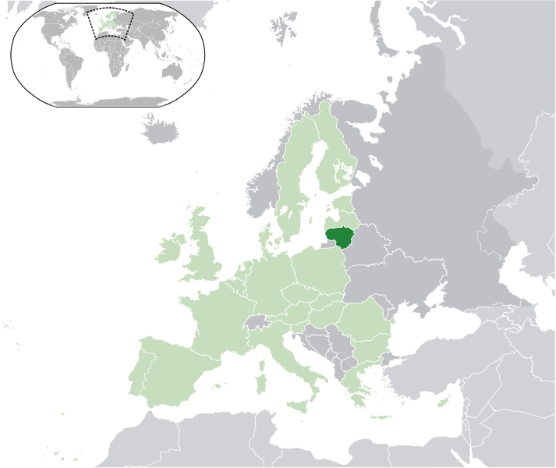
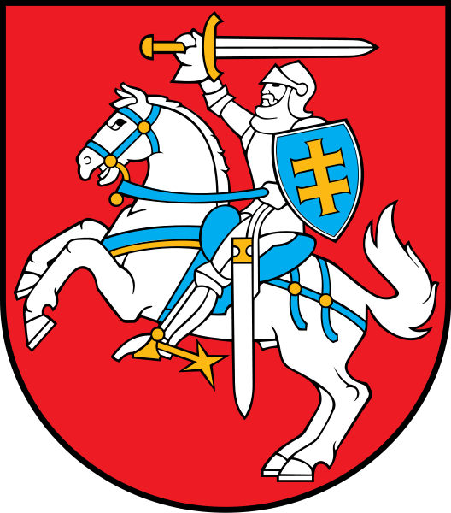
LİTVANYA
DEVLETİN ADI : Litvanya Cumhuriyeti BAŞŞEHRİ : Vilnius
YÖNETİM ŞEKLİ: Parlamenter Cumhuriyet YÜZÖLÇÜMÜ : 65.200 km2 NÜFUSU : 3.750.000 RESMİ DİLİ : Litvanca DİNİ : Hıristiyanlık
PARA BİRİMİ : Litvanya Lita’sı (LTL)
BAĞIMSIZLIK TARİHİ : 11 Mart 1990

Slide 3
KONUMU
Baltık Denizi kıyısında yer alan bir Avrupa devleti. Kuzeyinde Letonya, doğusunda Beyaz Rusya, güneyinde Polonya, batısında Baltık denizi yer alır

Slide 4
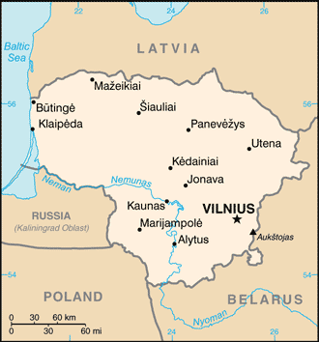
GENEL ÖZELLİKLERİ
DEVLETİN ADI: Litvanya Cumhuriyeti BAŞŞEHRİ: Vilnius
YÖNETİM ŞEKLİ: Parlamenter Cumhuriyet YÜZÖLÇÜMÜ: 65.200 km2 NÜFUSU: 3.750.000 RESMİ DİLİ: Litvanca DİNİ: Hıristiyanlık
PARA BİRİMİ: Litvanya Lita’sı (LTL)
BAĞIMSIZLIK TARİHİ:11 Mart 1990

Slide 5
TARİHİ
Ülkenin yerleşik halkı olan Litvanlar, Baltık kıyısına M.Ö 3000 yıllarında gelip yerleştiler. Uzun yıllar ticaretle uğraşarak geçimlerini temin ettiler. Baltık ülkeleri M.S. 9. asırda Vikinglerin istilasına uğradı. Fakat Litvanya bağımsızlığını korudu. Daha sonraları Litvanlara Hristiyanlığı kabul ettirmeye çalışmalarına rağmen ancak 1387 yılında kabul etmişlerdir. Hristiyanlığı kabul etmeleri sonucunda Polonya ile ilişkileri ilerlemiştir. Bu ilişkiler neticesinde 1569’da Litvanya Polonya’ya bağlı bir bölge haline geldi. On sekizinci asrın sonlarında Polonya’nın parçalanması üzerine Rusya Litvanya topraklarını ilhak etti.
Birinci dünya savaşı sırasında Litvanya topraklarını Almanya işgal etmiştir. Bir süre boyunca Almanya ve Litvanya arası ilişkiler gergin devam etmiş ve bağımsızlık kazanıp kaybedilmiştir.

Slide 6
13-15. yüzyıllarda Litvanya Büyük Dükalığı - Baltık Denizi'nden Karadeniz'e olan bölüm

Slide 7
Ruslar bölgede sosyalist bir idare kurmak için Baltık ülkelerini işgal ettiler. Kızılordu Litvanya, Estonya ve Letonya tarafından mağlup edilerek geri çekilmek mecburiyetinde bırakıldı.
Litvanya bu sırada bölgede egemenliği kurmak isteyen Almanlara bağlı kaldı. Almanlar Litvanyalıların düzenli ordu kurmasına mani oldu. Alman orduları 15 Aralık 1919’da Litvanya’dan çekildi. Bir süre sonra Litvanya ve diğer Baltık ülkelerini tanıyan Rusya bir seri antlaşma imzaladı.
Almanya’nın 1939’da Polonya’yı yenmesinden sonra Rusya Baltık ülkeleri ile karşılıklı yardımlaşma anlaşmaları imzaladı ve bu ülkelerde askeri üsler kurmak için izin verilmesini istedi. Diğer Baltık ülkeleri gibi Litvanya da uluslararası alanda bir müttefik bulamayınca Ruslara üs kurması için izin verdi. 14-15 Temmuz 1940’ta yapılan seçimleri Sovyet yanlısı adaylar kazandı. Seçimler sonrası kurulan Litvanya hükumeti ve parlamentosu Sovyetler Birliğine katılma kararı aldı. SSCB Yüksek Sovyeti bu isteği onayladı ve Litvanya Sovyetler Birliği Cumhuriyetleri arasına girmiş oldu.
Rusya’da başlayan reform hareketleri neticesinde 1991’de Litvanya bağımsızlığını ilan etti. Rusya Federasyonu dahil Avrupa devletleri Litvanya Cumhuriyetini tanıdı.

Slide 8
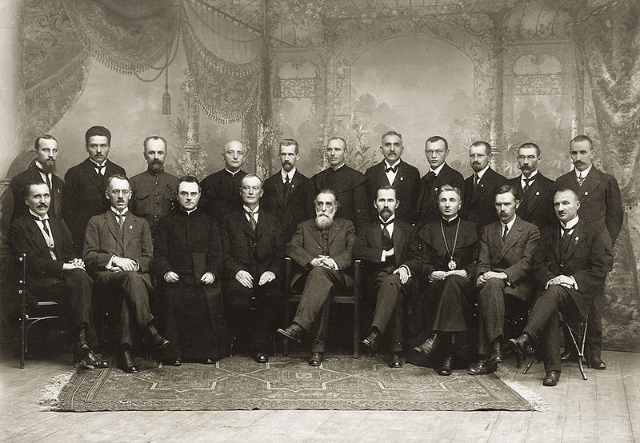
Bağımsızlık Hareketini yöneten konseyin 20 üyesi (1918)

Slide 9
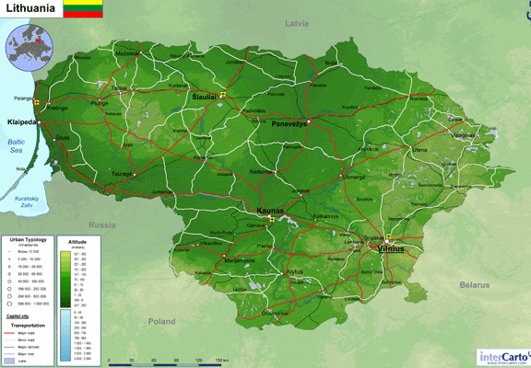
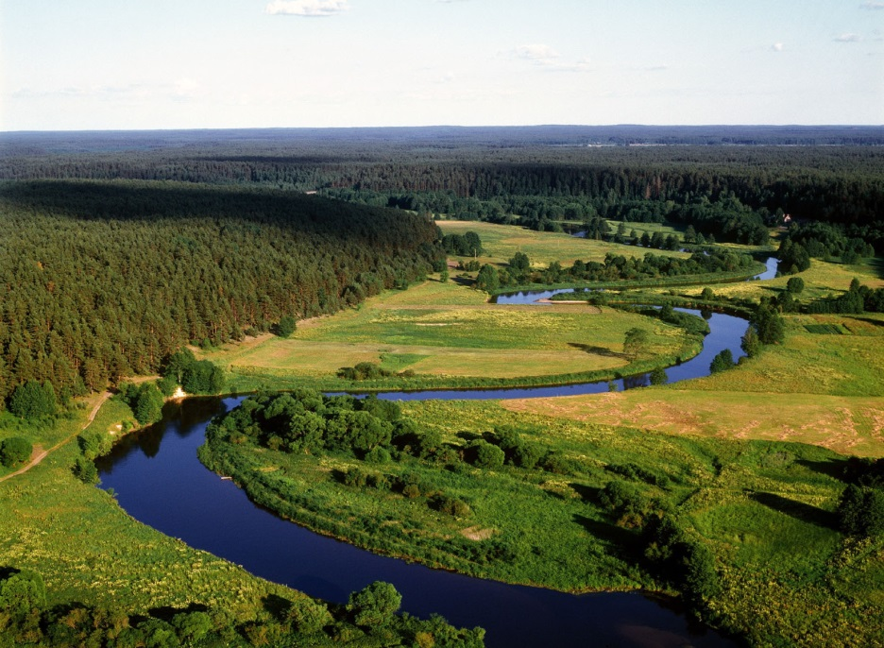
COĞRAFYASI
FİZİKİ YAPI
Yüzölçümü 65.200 km2 olan Litvanya topraklarında, geçmişteki buzulların tesiri yaygın olarak görülür. Genelde ülke toprakları düzdür. Kıyı düzlüklerinin ardından kum, çakıl ve çakıl taşlarından meydana gelen Ziezmariai Ovası yer alır. Ovadaki kum tepeleri sık çam ormanları ile kaplıdır. Ülke topraklarını sulayan akarsular Menderes meydana getirerek Baltık Denizine dökülür. Beyaz Rusya sınırında irili ufaklı göller vardır.
Ülkenin en önemli akarsuyu NEMAN ırmağıdır.

Slide 10
İKLİMİ
İklimi ılımandır. Atlas Okyanusundan gelen hava kütlelerinin etkisi altındadır. Yazlar genelde serin ve yağışlı geçmektedir. Yıllık 600 mm. Yağış düşmektedir.
TABİİ KAYNAKLARI
Başlıca madenleri sülfat, alçıtaşı, kireçtaşı, demir cevheri,
turba, dolomit’tir.
Bunun yanında denizde petrol aramaları devam etmektedir.

Slide 11
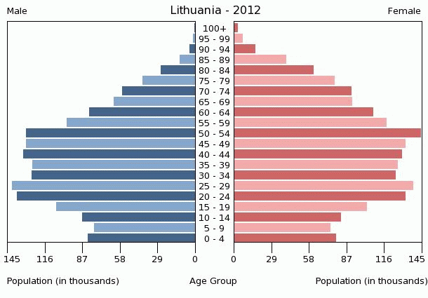
NÜFUS VE SOSYAL YAŞAM
NÜFUS
Litvanya'da yerleşim Neolitik dönemde başlamıştır. Litvanya topraklarında etnik gruplar arasında büyük değişimler olmamıştır. Homojen bir nüfus yapısına sahiptir.
2012 yılına göre 3.750.000 olan Litvanya nüfusunun % 80’ini Litvanlar, % 9’unu Ruslar, % 8’ini Polonyalılar, % 2’sini Beyaz Ruslar meydana getirir.

Slide 12
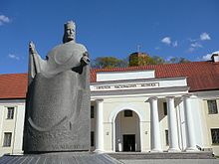
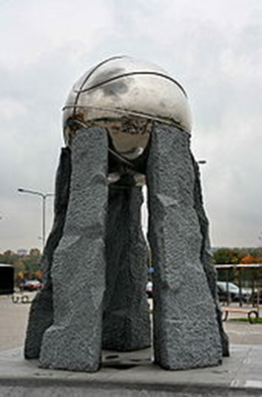
SANAT ve MÜZELER
Litvanya Sanat Müzesi 1933'te kurulmuştur. Müze ülkenin en büyük sanat konservatuvarına ve sergi alanına sahiptir. Palanga Kehribar Müzesiemsal müzeler arasında önemli bir yere sahiptir. Baltık denizinde önemli yatakları bulunan kehribarın sergilendiği bu müzede, büyük bir kehribar koleksiyonu mevcuttur.
Uluslar arası bir üne sahip olan besteci Mikalojus Konstantinas Ciurlinois (1875–1911) Litvanya sanat camiasının içinde önemli bir yere sahiptir.
SPOR
Ülkede profesyonel ligler ve gelişim ligleri vardır. Litvanya Ulusal Basketbol Takımı'nın birçok uluslar arası başarısı vardır. Ülke de Basketbolun yanında Buz Hokeyi de önemli yer tutar.

Slide 13
EĞİTİM
Litvanya'da varlığı belgelenmiş ilk okul, 1387'de Vilnius'ta bir katedralde kurulmuştur.
Bu okul, Hristiyanlık temelinde eğitim vermiştir. Ortaçağ'da Litvanya'da birkaç tür okul vardı. Bunlar: Katedral okulları, (papaz yetiştirmek için); kilise okulları (temel eğitim vermek için) ve soyluların çocuklarına özgü ev okullarıydı.
1579'da Vilnius Üniversitesi kuruldu. Bu üniversite Kuzey Avrupa’nın en eski üniversitesi olmuştur. 2008 itibariyle, ülkede 15 üniversite, 6 özel enstitü, 16 yüksek okul ve 11 özel yüksek okul bulunmaktaydı.
Ülke vatandaşları zorunlu olarak 10 yıl eğitim almak durumundadır.
1999’da Litvanya devlet bütçesinin %26’sını Eğitime ayırmıştır.
Ülkede 15 yaş üstünün okuma yazma oranı %100’dür.
Nüfusun %90'ı en az bir yabancı dil; %50'si ise iki yabancı dil konuşabilmektedir.
Popüler olan yabancı diller: İngilizce ve Rusça’dır.

Slide 14
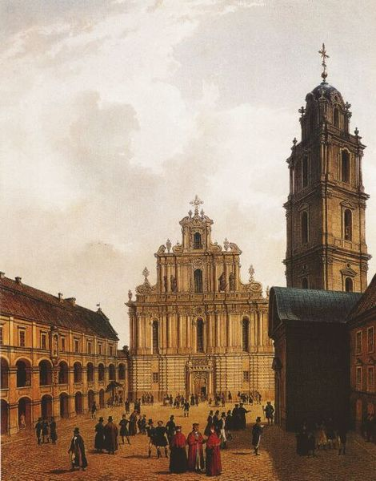
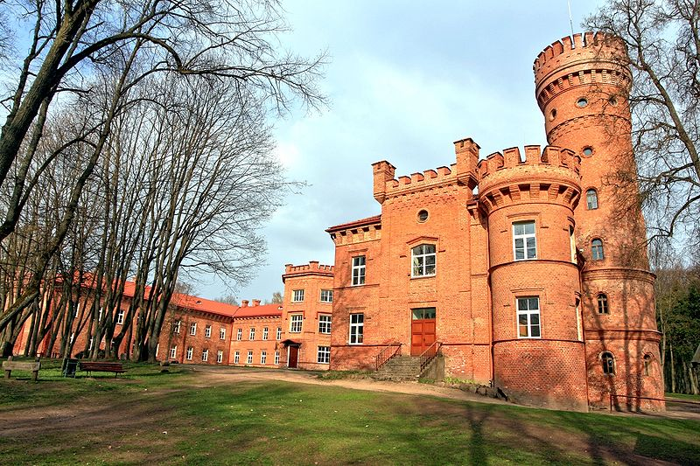
Rounda ana okulu
Vilnius üniversitesi

Slide 15
ULUSLARARASI İLİŞKİLER VE EKONOMİ
Litvanya 18 Eylül 1991'de Birleşmiş Milletlere üye olmuştur. Bazı uluslar arası örgütlere katılmış ve uluslararası antlaşmalara imza atmıştır. Güvenlik alanında Avrupa Güvenlik ve İşbirliği Teşkilatı ve NATO'ya üye olan Litvanya, siyasi olarak Avrupa Konseyi ve Avrupa Birliği'ne üye olmuştur. 31 Mayıs 2001'de ise Dünya Ticaret Örgütü'ne katılmaya hak kazanmıştır. Litvanya ayrıca, OECD ve batılı örgütlere üye olmak istemektedir.
Litvanya, altı kıtada 149 ülke ile diplomatik ilişkiler kurmuş ve konsolosluklar açmıştır. Ülkenin ulusal politikası "tek yol özgürlük" ilkesiyle bağdaşırken, ülke komşularıyla sorunlarını silme yoluna gitmiştir. Bunun üzerine ilişkileri düzelterek dostluk antlaşmaları yapmıştır.

Slide 16
2003 yılında, Avrupa Birliği katılmadan önce, Litvanya üçüncü çeyrekte% 8.8 ulaşan, tüm aday ve üye ülkeler arasında en yüksek ekonomik büyüme oranı vardı ve sonuç olarak genellikle Baltık Tiger olarak adlandırıldı. . Ekim 2008 verilerine göre, ülkedeki işsizlik oranı 4.7% kadardır. Nüfusun 2%'si ise yoksulluk sınırının altında yaşamaktadır
Ülkenin demiryolları, havaalanları ve dört şeritli otoyol iyi gelişmiş modern bir altyapı sahiptir. Klaipėda Limanı Litvanya tek bağlantı noktasıdır.
Ülke ekonomisi tarım ve sanayiye dayalıdır. Hayvancılık gelişmiş olup genelde mandıracılığa ve domuz besiciliğine dayanır. Başlıca tarım ürünleri keten, şekerkamışı, patates ve yem bitkileridir.
Ülke dört ekonomik bölgeye ayrılmıştır. Doğu Litvanya’da metal işleme, ahşap işleme, genel imalat ve hafif sanayiden meydana gelen bir sanayi sektörü vardır. Güney Litvanya’da metal işleme, imalat ve gıda işleme sanayiinden meydana gelen bir sanayisi vardır. Hayvan yetiştiriciliği ve şekerkamışına dayalı tarım yapılır. Ülkenin elektrik üretimini karşılayan hidroelektrik santralleri bu bölgededir. Kuzey Litvanya tarım bölgesidir. Batı Litvanya ekonomisi ise gemi yapımı ve tamiratı ile balık işlemeciliğine dayanır. . Özellikle biyoteknoloji sektörü ülkede önemli bir sanayi kalemi olarak öne çıkmaktadır. Bu özelliğiyle Litvanya Baltık ülkeleri arasında sivrilmektedir

Slide 17
TÜRKİYE-LİTVANYA İLİŞKİLERİ
17 Eylül 1930 tarihinde Türkiye ve Litvanya arasında imzalanan “Dostluk Anlaşması” halen geçerliliğini korumaktadır. Sovyetler Birliği’nin yıkılmasından sonra Türkiye ile Litvanya arasındaki diplomatik ilişkiler 3 Eylül 1991 tarihinde yeniden tesis edilmiştir. 1992 yılı başında Türkiye’nin Vilnius Büyükelçiliği açılmış, Litvanya’nın Ankara’daki Büyükelçiliği ise 1997 yılında resmen faaliyete geçmiştir.
Litvanya’nın 2004 yılında NATO üyesi olması sonrasında, iki ülke arasında müttefiklik çerçevesinde işbirliği ve görüş alışverişi hızla artmıştır.
Litvanya, Türkiye’nin AB üyeliğini desteklemektedir.

Slide 18
Türkiye ile Litvanya arasındaki ikili ticaret hacmi, 2011 yılında 422 milyon ABD doları (ihracat 274 milyon, ithalat 148 milyon), 2012 yılında ise 494 milyon ABD doları olmuştur (ihracat 276 milyon, ithalat 218 milyon).
Türkiye, Litvanyalılar için en çok tercih edilen turizm ülkesi konumundadır. Litvanya’dan Türkiye’ye gelen turist sayısı 2006 yılında 48 bin iken, bu sayı 2012 yılında yaklaşık 70 bin olmuştur.
Eğitim konusunda da faaliyet halinde olan iki ülke arasında erasmus ile öğrenci transferleri olmaktadır.

Slide 20
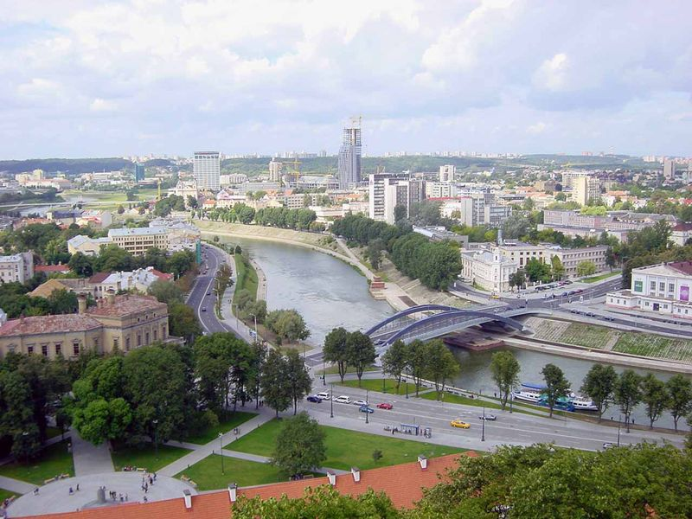
Başkent Vilnius

Slide 21
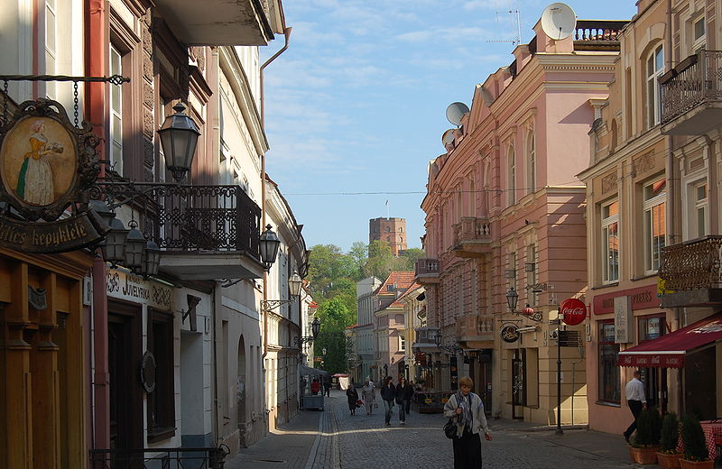
Vilnius Özgürlük Caddesi

Slide 22
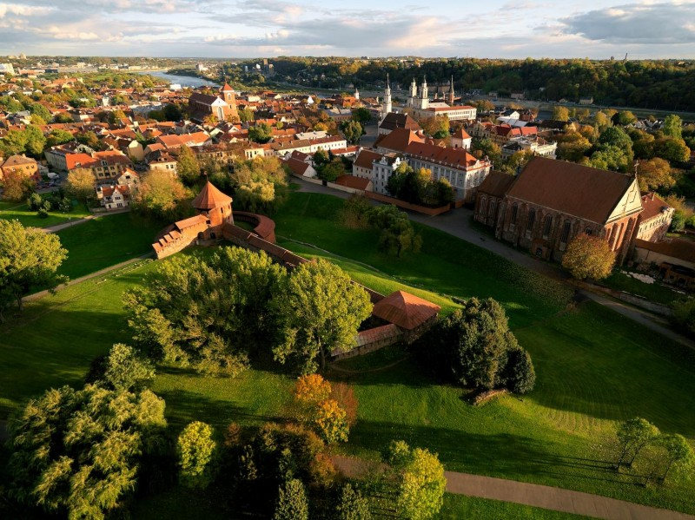
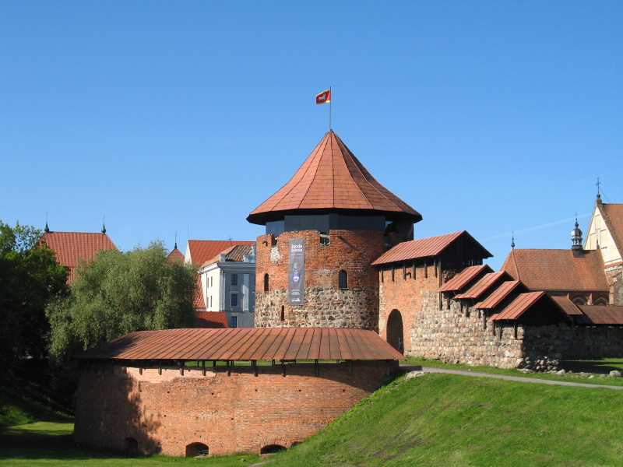
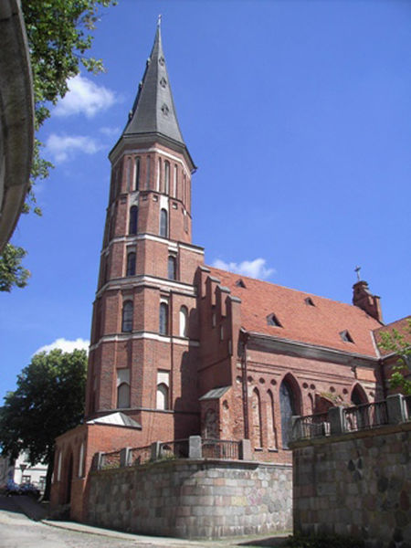

Slide 23
KAUNAS DEV KLİSESİ

Slide 24
KLAİPEDA

Slide 25
MAZEİKİAİ

Slide 26
SİAULİAİ - HAÇ TOPLAMA YERİ

Slide 27
ADA EVİ

